Slide 1
Погорелая Наталья Владимировна
Учитель начальных классов
МОУ СОШ № 14
г. Новороссийска
Краснодарского края

Slide 2
Первый полёт человека в космос
50 лет
История покорения космоса

Slide 3
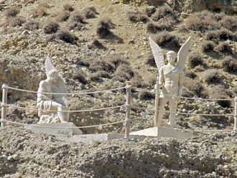
Икар и Дедал

Slide 4
САМЫЙ ДРЕВНИЙ ЛЕТАТЕЛЬНЫЙ АППАРАТ НА ЗЕМЛЕ
Полеты человека с помощью воздушного змея осуществлялись ещё в VI в.

Slide 5
Братья Монгольфье
Первая публичная демонстрация полета воздушного шара в 1783 г. в Анноне (Франция)
Первый полет человека на воздушном шаре. 21 ноября 1783 г. Корзина с двумя пассажирами.

Slide 6
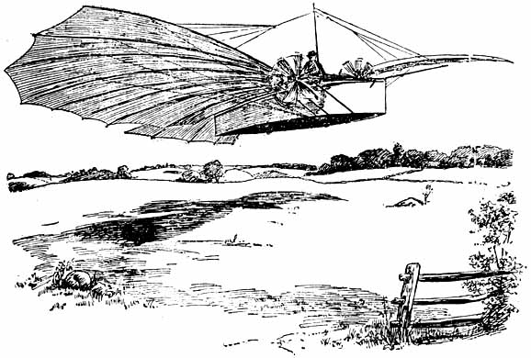
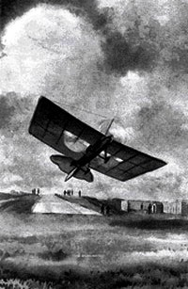
Несколько полётов
с 1866 по 1869 г.
Летающая машина, Альбатрос II,
1868 г.
1901 г.

Slide 7
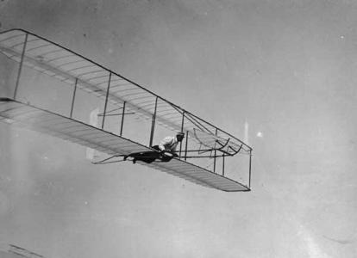
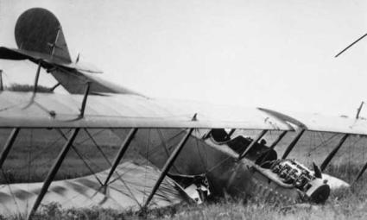
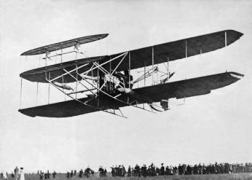
Немецкий моноплан Taube, изображение 1917 года. (1 мировая война)
Выход в открытый космос

Slide 8
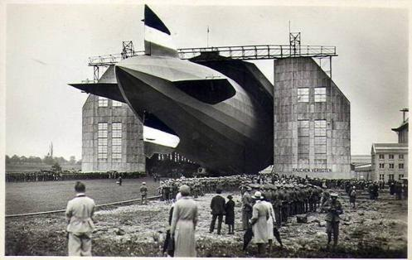
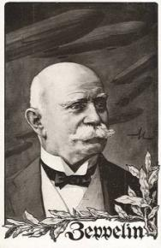
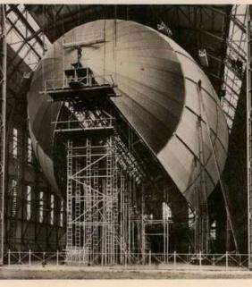
Дирижабли графа Фердинанда фон Цеппелина

Slide 9
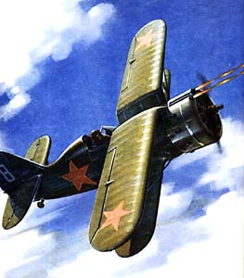
Вертолёт Поля Корню, построенный в 1907, был первой летающей машиной, которая поднялась над землёй, используя крутящиеся лопасти вместо крыльев.
Флайер-1 братьев Райт - первый подтверждённый полёт управляемого самолёта с двигателем совершил Орвилл Райт 17 декабря 1903 г., преодолев 37 м за 12 секунд.

Slide 10
Освоение космоса
Первый искусственный спутник Земли
Космический корабль Восток - первый в мире космический аппарат

Slide 11
Белка и Стрелка

Slide 12
Ворота в космос
Ракета «Спутник» – первая ракета в космосе
Космический корабль «Восток»

Slide 13
Гагарин Юрий Алексеевич
Детские годы. Юрий Гагарин (сидит в центре), его старший брат Валентин, младший брат Борис и сестра Зоя
Гагарин - спортсмен

Slide 14
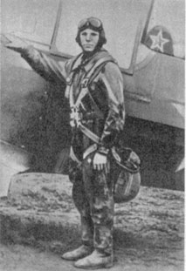
Лётчик-испытатель
На этом самолёте в 1955 году учился летать Ю.А.Гагарин
Курсант Саратовского аэроклуба Юрий Гагарин к полету готов

Slide 15
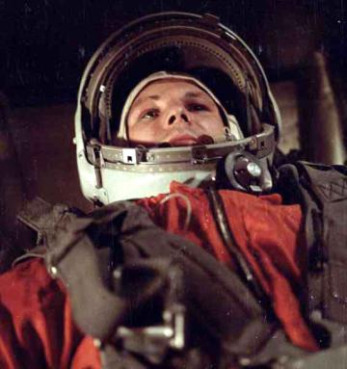
Гагарин в скафандре перед стартом

Slide 16
Поехали!
Космический корабль «Восток 1»
Космический корабль Юрия Гагарина «Восток-1»

Slide 18
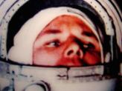
108 минут

Slide 20
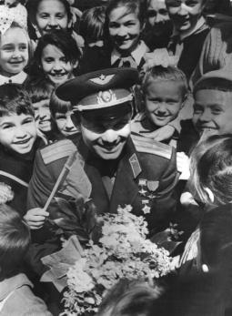
Встреча героя
Ю. А. Гагарин после успешного приземления космического корабля Восток
Корабль Восток после приземления

Slide 21
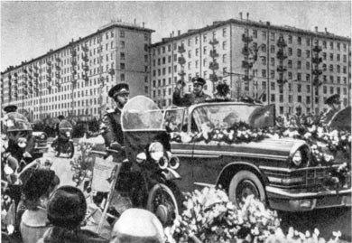
Торжественный кортеж на улицах Москвы
Юрий Гагарин на трибуне
Мавзолея
Москва. 14 апреля 1961 года. Митинг трудящихся
на Красной площади

Slide 22
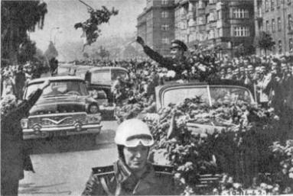
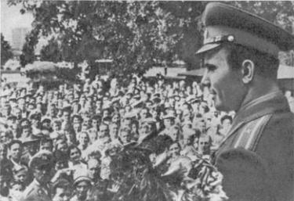
Столица Чехословакии Прага встречает первого в мире летчика-космонавта
Ю. А. Гагарин в средней школе г. Бергена в Норвегии
Ю. А. Гагарин в Лондоне
Ю. А. Гагарин в Финляндии (г. Турку)

Slide 23
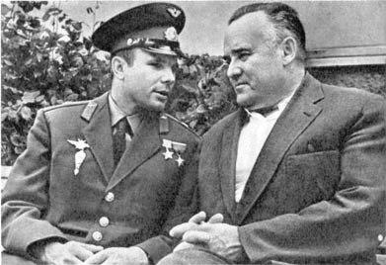
Ю. А. Гагарин и академик С. П. Королев

Slide 24
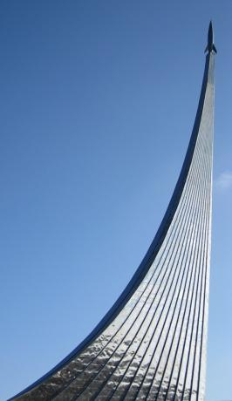
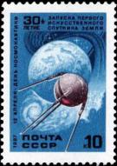
Аллея космонавтов в Москве

Slide 26
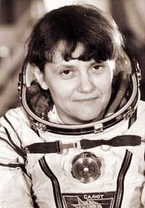
Гагарин Ю.А. и Терешкова В.В.
Первая женщина-космонавт , Герой Советского Союза - Терешкова Валентина Владимировна
Савицкая Светлана Евгеньевна – Дважды Герой Советского Союза

Slide 27
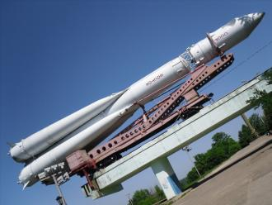

Slide 28
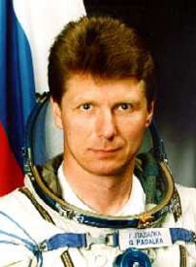
Космонавты Кубани
Березовой Анатолий Николаевич
Горбатко Виктор Васильевич
Падалка Геннадий Иванович

Slide 29
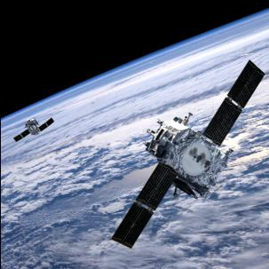
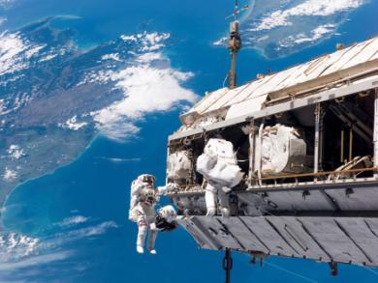
Искусственный спутник
Выход в открытый космос

Slide 32
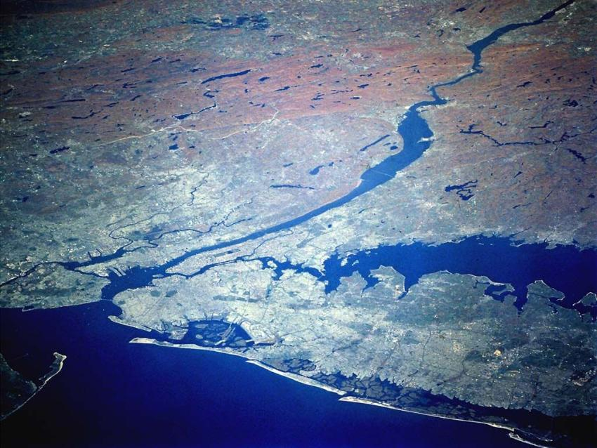

Slide 33
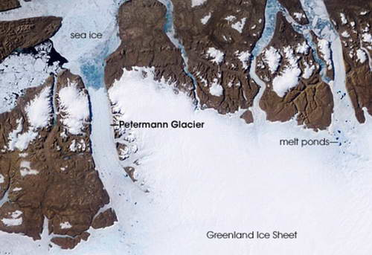

Slide 34
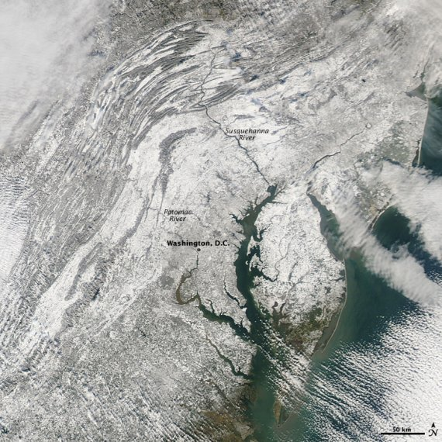
Снегопад из космоса

Slide 35
Юрий Гагарин- Герой, Космонавт, Человек

Slide 36
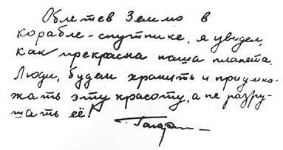
Облетев Землю в корабле-спутнике, я увидел, как прекрасна наша планета. Люди, будем хранить и преумножать эту красоту, а не разрушать её!

